Slide 1
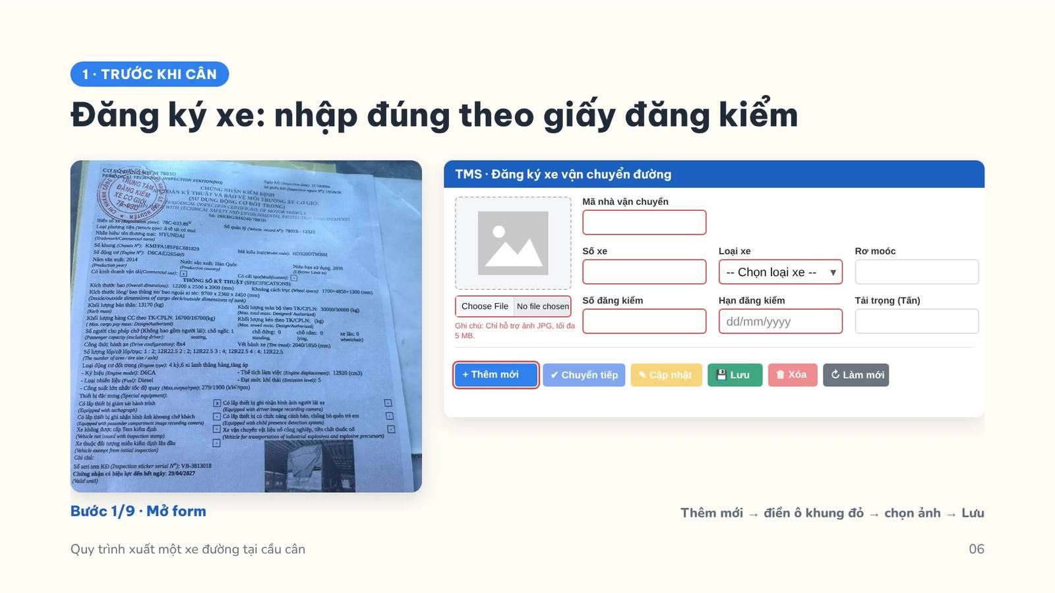
Notes:
[Video tự chạy – 9 bước trong 1 slide, khoảng 1 phút 55 giây] Video phát chậm, mỗi bước dừng khoảng 4 giây để giải thích. Muốn dừng lâu hơn: bấm vào video (hoặc Alt + P) để tạm dừng, bấm lần nữa để chạy tiếp.
Mốc thời gian:
0:00 Bước 1 – Bấm Thêm mới để mở form đăng ký xe trống.
0:10 Bước 2 – Mã nhà vận chuyển: chọn mã có sẵn trong danh sách.
0:21 Bước 3 – Số xe: biển số 78C-033.89 gõ có dấu cách 78C 03389.
0:34 Bước 4 – Loại xe: mở danh sách, xe container bạt chọn Trailer (nhập thêm số rơ moóc vào ô Rơ moóc); xe 4 chân trở xuống chọn Normal Truck. Xe ví dụ 78C-033.89 chọn Normal Truck.
0:47 Bước 5 – Số đăng kiểm: số seri tem KĐ VB 3813018.
1:00 Bước 6 – Hạn đăng kiểm: 29/04/2027.
1:13 Bước 7 – Tải trọng: đổi 16.700 kg ra 16,7 tấn.
1:26 Bước 8 – Ảnh xe: chỉ nhận JPG, tối đa 5 MB.
1:38 Bước 9 – Bấm Lưu: xe đã được đăng ký trên TMS.
1:45 Sau khi Lưu, bấm Chuyển tiếp: gửi người quản lý duyệt xe này.
Lưu ý: Mỗi ô khung đỏ trên TMS lấy từ một dòng trên giấy đăng kiểm. Biển số và thông tin xe đối chiếu thêm với cà vẹt. Khi xe đăng kiểm lại, phải cập nhật số tem và hạn mới.

